Slide 1
Graphs & Pathfinding
ALDS-4 S4 2025/2026

Slide 2
Planning
Herhaling Graphs
Herhaling DFS, BFS
Pathfinding begrippen
Dijkstra
A*
En verder?

Slide 3
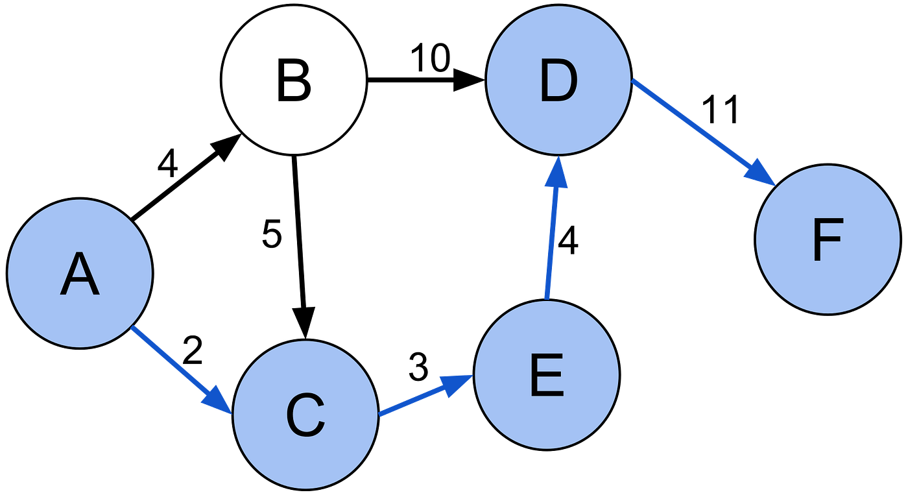
Herhaling Graphs
Graphs bestaan uit Edges en Vertices
Graphs kunnen zijn:
Directed
Undirected
Weighted
Weergave door adjacency list of adjacency matrix
Sparse vs dense
Notes:
Edges: verbindingen Vertices: nodes
Directed: eenrichtingsverkeer, kan wel twee pijlen beide richtingen op hebben Undirected: bidirectioneel Weighted: Zowel directed als undirected graphs kunnen weighted zijn, cost voor traversal. Bij directed kan een richting meer kosten dan terug. Soms ook loops – verbindingen van node a naar node a Adjacency list voor sparse graphs om geheugen te besparen, efficient itereren over neighbours Adjacency matrix voor dense graphs, lookup van een edge is O(1)

Slide 4
Herhaling DFS, BFS
Naïeve zoekmethoden
Depth-first search
Kiest een tak en doorzoekt zo ver mogelijk, terugval naar knooppunten
Belangrijk: zal een eerder bezochte node nooit opnieuw bezoeken
Breadth-first search
‘Expansive’ search
Kijkt voor elke verbonden node of het de eind node is
Zo niet? Herhaal voor elke verbonden node
Notes:
Teken op het bord; een grid waarin alleen axiatisch bewogen mag worden; begin en eind zitten naast elkaar meteen obstakel in het midden, wat is het verschil?
een grid waarin alleen axiastisch bewogen mag worden; begin en eind zitten ver van elkaar, geen obstakels, wat is het verschil?

Slide 5
Pathfinding begrippen
Uninformed (naïef/blind) vs. Informed (heuristisch)
Completeness
Optimality
Time Complexity vs Space Complexity
Notes:
UI = BFS, DFS, UCS (Dijkstra) Informed = Greedy Best-First Search, A* Met goede heuristiek is informed meestal sneller voor een enkel doel, maar voor meerdere doelen kan uninformed veel voordelen bieden Completeness – vindt het altijd een oplossing als die bestaat? Dit is voor algoritmen die sterk op heuristiek leunen niet altijd waar Optimality – vindt het het beste pad? Complexity - Dijkstra vindt bijvoorbeeld gegarandeerd het beste pad, maar A* niet. A* kan wel veel sneller zijn – afweging tussen best en goed genoeg

Slide 6
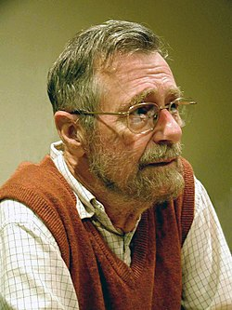
Dijkstra
Nederlander, overleden in 2002
Wiskundige + programmeur = computer scientist
Éérste programmeur van Nederland
Dijkstra’s Algoritme al bedacht in 1956
In 1960 eerste compiler voor ALGOL 60
Notes:
Één oplossing voor kortste pad probleem -> single source met non-zero edge weights (Bellman-Ford met negative edge weights, A* voor single-pair, en zo nog wel meer) ALGOL 60 eerste taal met functies, waar C weer uit voortgekomen is

Slide 7
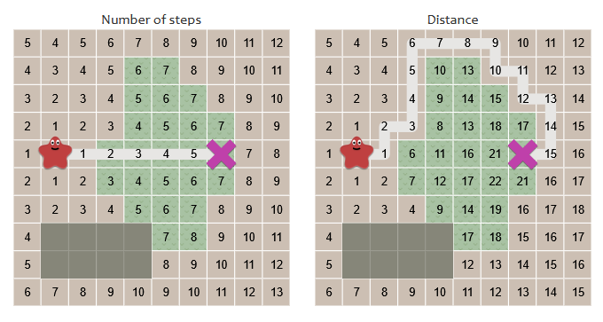
Dijkstra’s Algoritme
Uninformed
Uitbreiding op BFS, speciaal voor weighted graphs
Gegarandeerd het kortste pad
Duur

Slide 8
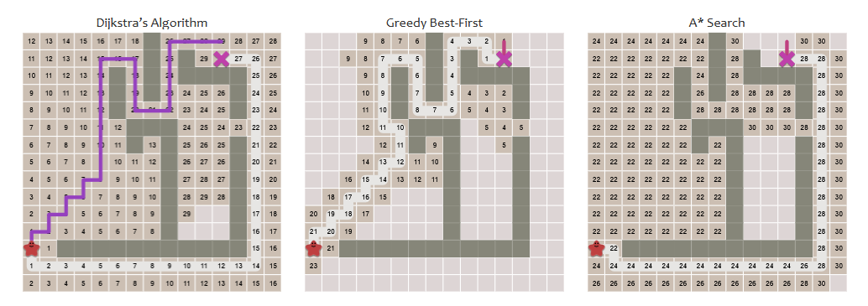
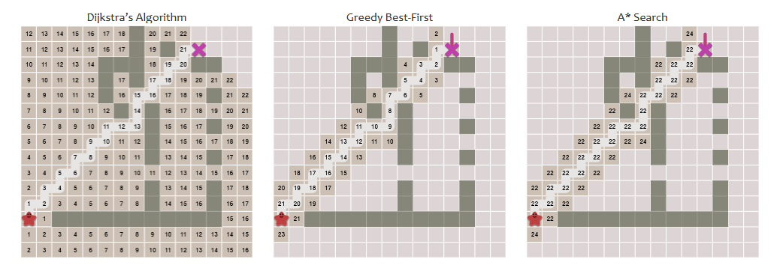
A*
Combineert heuristiek met de echte afstand
Waarom dan ooit nog Dijkstra?

Slide 9
A*
Combineert heuristiek met de echte afstand: f(n) = g(n)+h(n)
Waarom dan ooit nog Dijkstra?

Slide 10
Samenvattend
Je doel bepaalt welk algoritme je kiest
Wat is je zoekruimte?
Enkel doel of meerdere?
Wat is belangrijk - performance of precisie?
En als het performance is, welke dan?

Slide 11
Verder..
Nu nog statisch, maar dynamisch? -> D*
Multi-agent pathfinding

